Slide 1
Java日志库Log4j2介绍

Slide 2
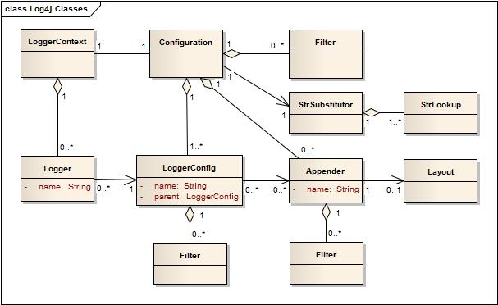
总体介绍
Java语言的流行日志库
开放源代码https://github.com/apache/logging-log4j2 Apache软件基金会项目
按照 Apache Software License协议分发
类图：

Slide 3
Log4j2的更新记录，与Log4j的区别
Log4j版本2在2014年7月已经发布，版本1仍然维护到2015年8月初
对于通过类似SLF4J等日志门面使用Log4j的场景，升级只需要将绑定的jar文件从slf4j-log4j12替换成log4j-slf4j-impl-2.0，移除所有Log4j版本1的引用，添加版本2的实现jar文件。
Log4j2

Slide 4
Log4j2与logback 批量 实测
硬件：服务器（32核）
logback:messageSize = 5000000,threadSize = 100,costTime = 33376ms
log4j2:messageSize = 5000000,threadSize = 100,costTime = 3832ms

Slide 5
Log4j2的使用方式lombok slf4j结合
@Slf4j在类上 调用的地方 log.info(“some info to log");

Slide 6
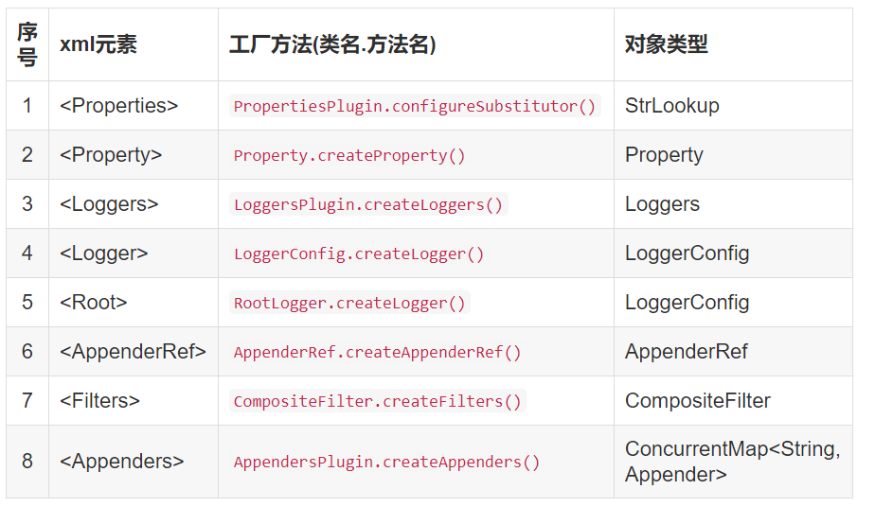

Slide 7
输出动态 不同线程输出不同的内容
ThreadContext put key/value对
配置文件中引用
Push pop
兼容Log4j,MDC NDC
我们使用%X{userName}来定义此处会打印MDC里面key为userName的value，如果所定义的字段在MDC不存在对应的key，那么将不会打印，会留一个占位符。 Pom依赖一个库（name）

Slide 8
日志输出源配置
本地文件(File)：log4j2本身提供了20多种appender供使用者选用，但一般开发中采用的就是RollingRandomAccessFile 2019-07-268**。log
DB ：MySQL ES Flume logstash

Slide 9
完全异步输出日志设置
步骤1、引入disruptor Log4j-2.9和更高版本要求在类路径上使用disruptor-3.3.4.jar或更高版本。 Log4j低于2.9，需要使用interrupter-3.0.0.jar或更高版本
步骤2、 log4j2.contextSelector设置成org.apache.logging.log4j.core.async.AsyncLoggerContextSelector
http://logging.apache.org/log4j/2.x/manual/async.html

Slide 10
演示 https://github.com/edidada/testlog4j2
原理 技术点 深入 回答为什么 答：无界无锁队列
测试disruptor https://github.com/edidada/testlog4j2/blob/async/docs/UnitTest.md
自己写一个日志框架 推荐 公司gitlab上的media-manage-commons-log 牛逼
深入研究源码 xml配置文件设置 status=“debug”

Slide 11
有多个 log4j2 logback slf4j如何选择
Spring等框架是自己封装了一个Log包装类
伪代码
public SpringLogInterface getLogInterface(){
  If(Class.forName(“Slf4jClassXXX”)){
    Return SpringLogInterfaceSlf4jWarpperInstance;
  }else (Class.forname(“logbackClassName”)){
    Return SpringLogInterfacelogbackWarpperInstance;
  }
  …
}

